Slide 1
Présentation Projet SQL

Slide 2
1) Dictionnaire de données
2) Schéma relationnel de données
3) Construction de la base de données
4) Listes des requêtes effectuées

Slide 3
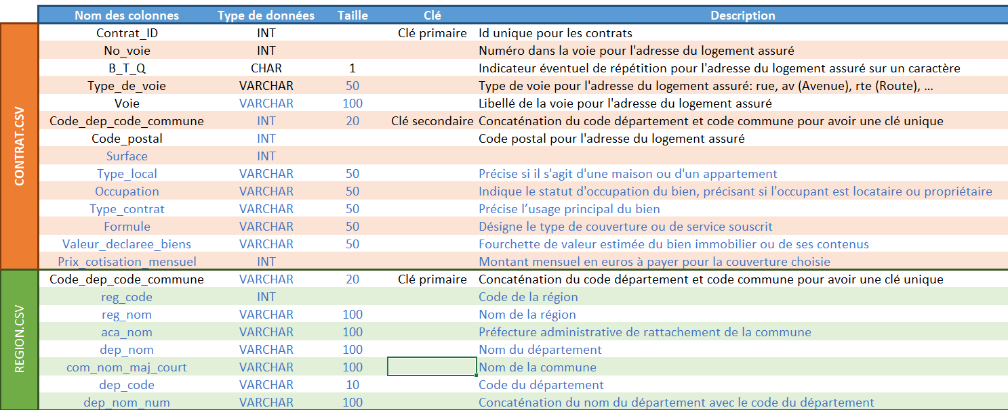
1) Dictionnaire de données
Réalisé sur Excel, je commence par référencer toutes les colonnes de mes 2 fichiers csv, et j’identifie les types de données possibles pour une création de base de données.

Slide 4
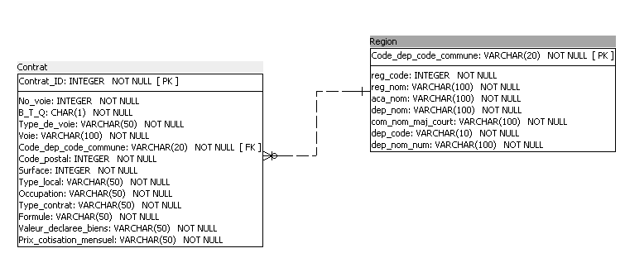
2) Schéma relationnel de données
En se basant sur le dictionnaire de données, grace à SQL Power Architect, je construit ici le schéma relationnel. Cela permet ainsi de comprendre la relation entre les 2 tables, et de bien définir mes colonnes avec leur types de valeurs.

Slide 5


3) Construction de la base de données
Pour le problème d’intégration de données, on effectue nettoyage requis sur 9 lignes du fichier contrat.csv

Slide 6

Nous voyons ici le résultat de notre base de données, avec plus précisément le nombre de lignes pour les 2 tables créées.

Slide 7
4) Listes des requêtes effectuées
Enfin, pour la dernière étape de ce projet, nous pouvons profiter de notre base de données fraîchement créée, pour faire 12 reqûetes différentes, avant de mieux comprendre le marché de l’immobilier.
En voici 2 que je vous détaille dans les prochaines diapositives !

Slide 8

Objectif : Obtenir les 5 contrats qui ont les surfaces les plus élevées
On sélectionne avec SELECT uniquement la colonne des ID de contrat qui nous intéresse, depuis la table contrat (avec FROM).
Ensuite, ORDER BY, avec le DESC, nous permets un tri décroissant.
Enfin, avec le LIMIT 5, nous ne retenons que les 5 premiers résultats.

Slide 9

Objectif : Obtenir le nombre de formules “intégral” sur la région Pays de la Loire
On sélectionne avec SELECT uniquement la colonne des Formules.
Depuis la table region (avec FROM), on réalise une jointure interne (avec INNER JOIN) sur la table contrat
Ensuite, on les fusionne sur leur colonne commune.
Enfin, avec le WHERE, on effectue le filtrage en 2 conditions : les pays de la Loire, et la Formule intégrale

